Slide 1


Jabatan Hal Ehwal Agama Terengganu
KHUTBAH MULTIMEDIA
Siri: 30 / 2023
10 Muharram 1445H/28 Julai 2023M
SAHSIAH REMAJA MUSLIM
http://e-khutbah.terengganu.gov.my

Slide 2
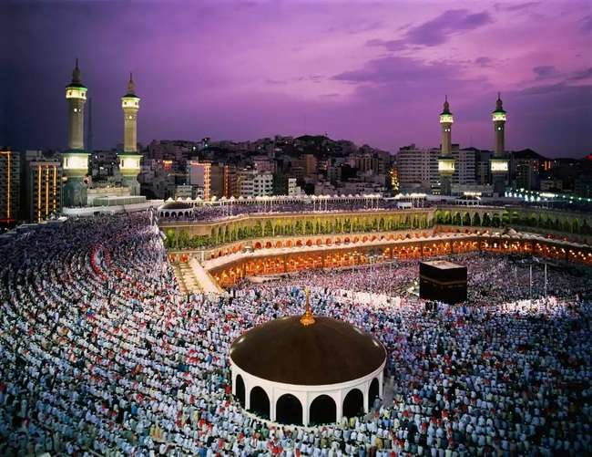
Pujian Kepada Allah SWT
الْحَمْدُ لِلَّهِ
Segala puji-pujian hanya bagi Allah SWT

Slide 3
Syahadah
أَشْهَدُ أَنْ لَا إِلٰهَ إِلَّا اللَّهُ وَحْدَهُ لَا شَرِيكَ لَهُ،
وَأَشْهَدُ أَنَّ مُحَمَّدًا عَبْدُهُ وَرَسُولُهُ
Aku bersaksi bahawa tiada Tuhan selain Allah, Yang Maha Esa, tiada sekutu bagiNya
Dan aku bersaksi bahawa junjungan kita (Nabi) Muhammad (SAW) adalah hamba dan RasulNya

Slide 4
Selawat Ke Atas Nabi Muhammad SAW
اللهم صَلِّ عَلَى سَيِّدِنَا مُحَمَّدٍ وَعَلَى آلِهِ وَصَحْبِهِ وَسَلِّمْ تَسْلِيمًا كَثِيرًاِ
Ya Allah, limpahkanlah rahmat kepada junjungan kami Muhammad (SAW), keluarga dan para sahabatnya, serta sebanyak-banyak salam sejahtera ke atas Baginda.

Slide 5
Pesanan Takwa
اِتَّقُوا اللَّهَ
“Bertaqwalah kepada Allah”

Slide 6
Tajuk
Khutbah Hari Ini:
SAHSIAH REMAJA MUSLIM
10 MUHARRAM 1445H / 28 JULAI 2023

Slide 7

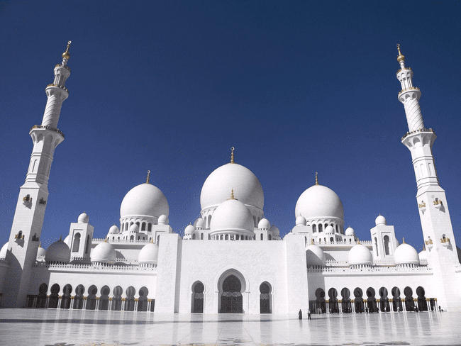
Dalam kehidupan ini
Ramai daripada kita, yang sedang atau telah pun melalui zaman remaja. Ia adalah peringkat usia di mana kemuncak semangat dan motivasi terbit di dalam diri seseorang.

Slide 8
Keinginan untuk melakukan perkara-perkara yang baharu dan mencabar sering berlaku pada usia itu.
Usia remaja adalah waktu peralihan bagi seseorang individu berpegang kepada keinginan diri sendiri dalam urusan pergaulannya.

Slide 9

Ajaran Islam
Tidak menolak secara mentah terhadap kemahuan perasaan remaja sebegitu atau menafikan haknya secara total,
malah Islam memberikan panduan kepada remaja untuk mengawal dengan baik keinginan yang tercetus dalam diri mereka

Slide 10
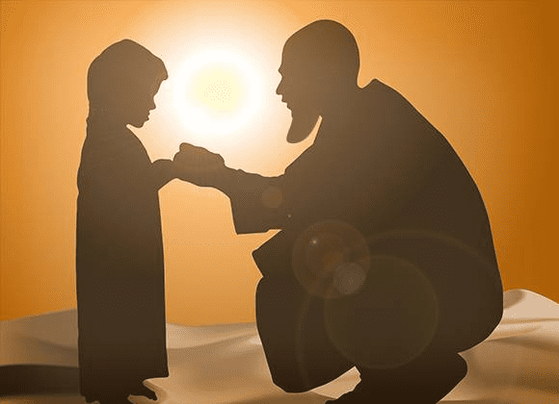
Jika remaja tidak dibentuk dengan baik mengikut landasan Islam
Ia bakal memberikan kesan negatif yang berpanjangan kepada remaja itu

Slide 11
Sebaliknya
Jika mereka dilentur dan dibimbing dengan baik, maka akan lahirlah kesan-kesan positif yang berterusan dalam kehidupannya

Slide 12
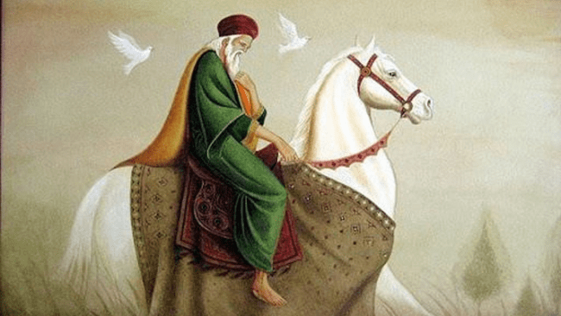
Antara langkah terawal dalam pembentukan diri remaja yang dianjurkan oleh Islam
Dapat diteladani daripada kisah Luqman Al-Hakim bersama anaknya. Nasihat- nasihat beliau kepada anaknya amatlah sesuai untuk dijadikan panduan terbaik dalam membentuk peribadi seorang remaja yang unggul.

Slide 13
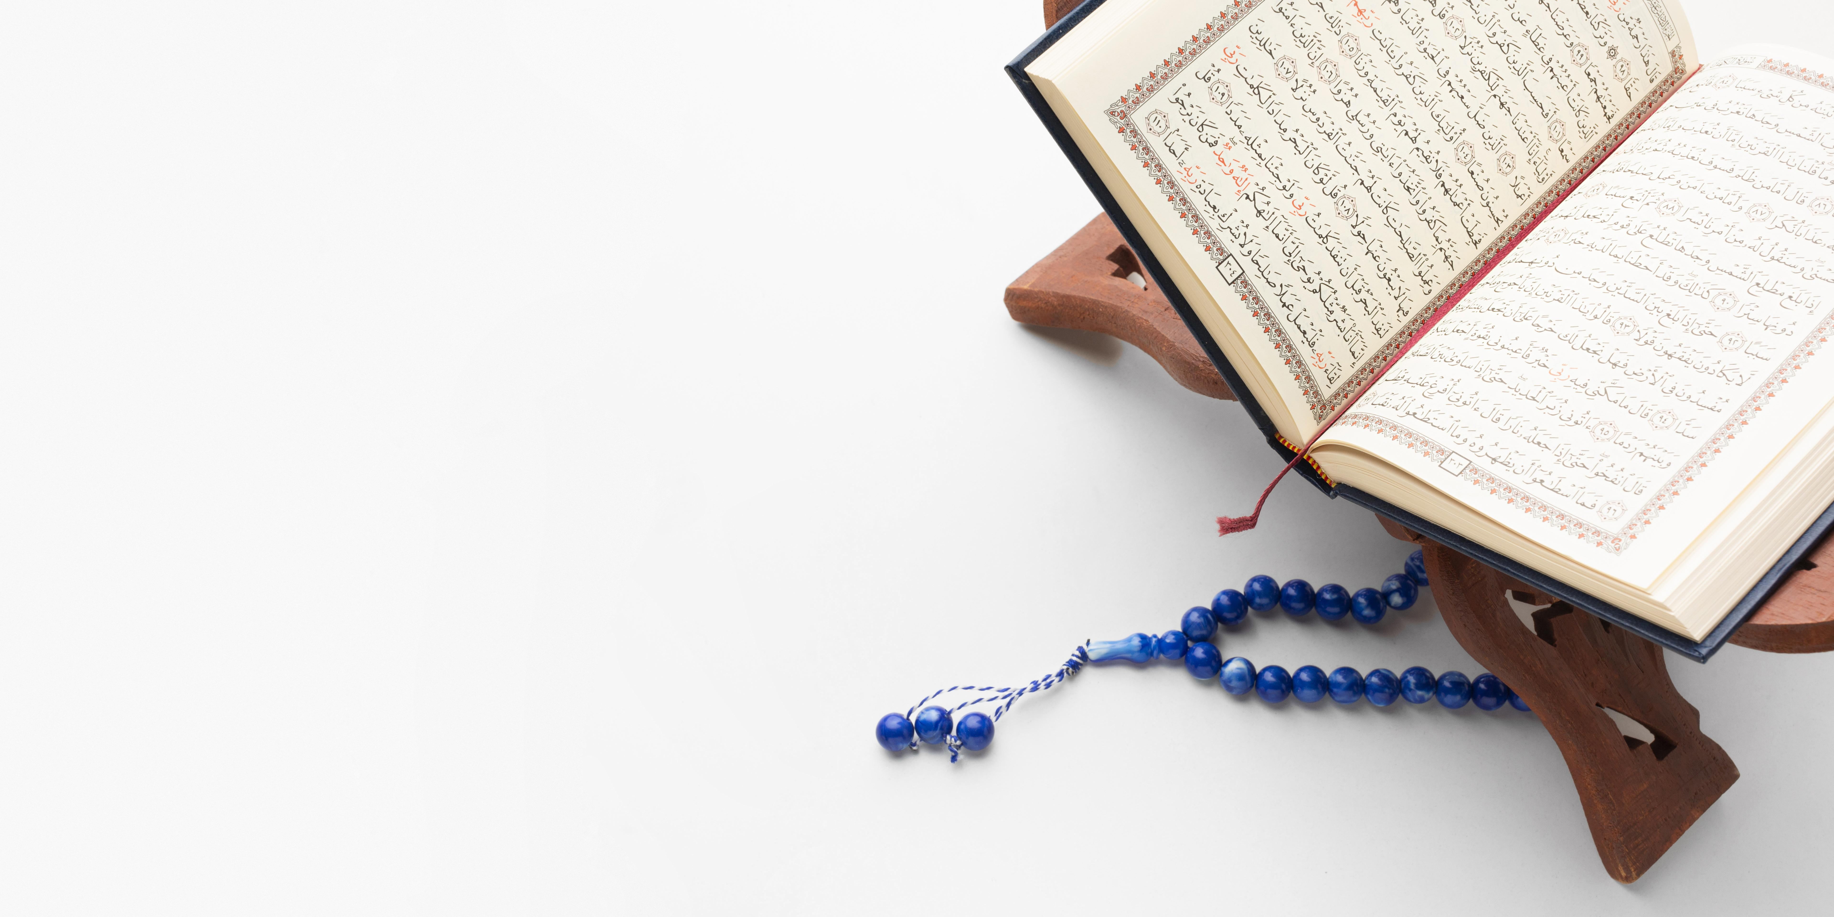
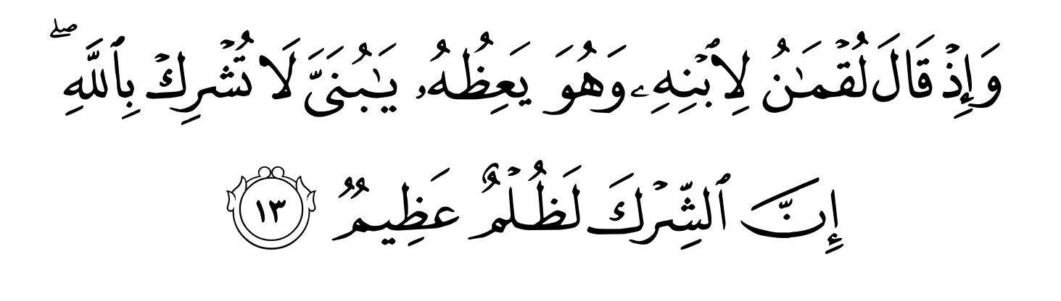
Fiman Allah SWT
dalam surah Luqman ayat 13:
Maksudnya : Dan (ingatlah) ketika Luqman berkata kepada anaknya, semasa ia memberi nasihat kepadanya: "Wahai anak kesayanganku, janganlah engkau mempersekutukan Allah (dengan sesuatu yang lain), sesungguhnya perbuatan syirik itu adalah satu kezaliman yang besar".

Slide 14
Nasihat Luqman al Hakim
Bermula dengan menitikberatkan aspek agama kepada anaknya. Ia secara tidak langsung mengingatkan kita akan kepentingan pendidikan agama, kerana ilmu agama dapat membentuk perwatakan dan budi pekerti seorang Muslim

Slide 15

Nasihat Luqman Al-Hakim yang kedua
Adalah untuk terus berbuat baik dan taat kepada kedua ibu bapa dan ia dirakamkan dalam firman Allah SWT :

Slide 16
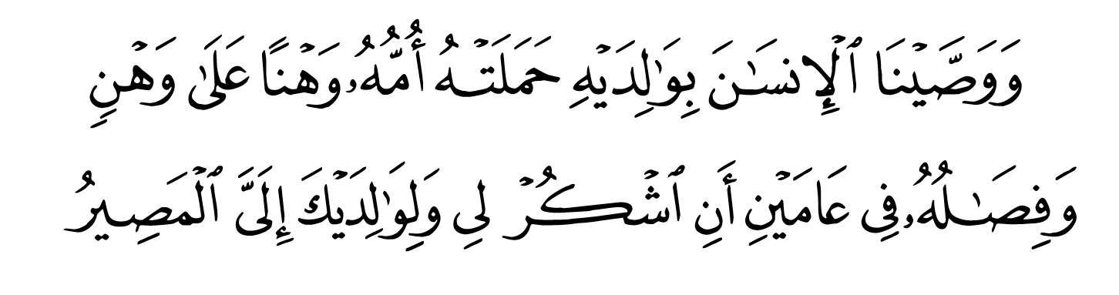
Fiman Allah SWT
dalam surah Lukman ayat 14:
Maksudnya : Dan Kami wajibkan manusia berbuat baik kepada kedua ibu bapanya; ibunya telah mengandungnya dengan menanggung kelemahan demi kelemahan (dari awal mengandung hingga akhir menyusunya), dan tempoh menceraikan susunya ialah dalam masa dua tahun; (dengan yang demikian) bersyukurlah kepadaKu dan kepada kedua ibubapamu; dan (ingatlah), kepada Akulah jua tempat kembali (untuk menerima balasan).

Slide 17
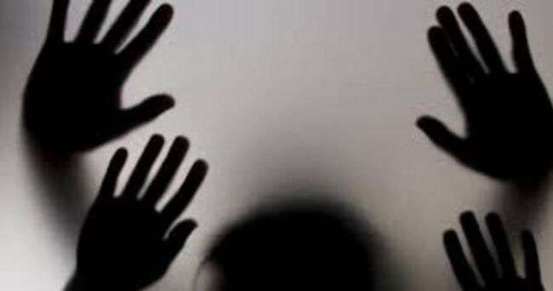
Nasihat Luqman Al-Hakim yang ketiga
BERTANGGUNGJAWAB Setiap perbuatan akan dipersoalkan di Akhirat walau sekecil manapun
Memelihara solat, berbuat baik, jauh munkar dan sabar dalam hadapi ujian

Slide 18
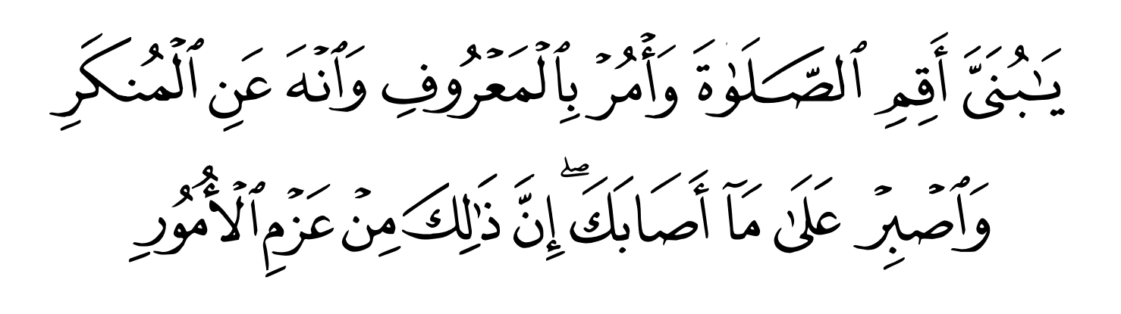
Fiman Allah SWT
dalam surah Lukman ayat 17:
Maksudnya : Wahai anak kesayanganku, dirikanlah sembahyang, dan suruhlah berbuat kebaikan, serta laranglah daripada melakukan perbuatan yang mungkar, dan bersabarlah atas segala bala bencana yang menimpamu. Sesungguhnya yang demikian itu adalah dari perkara-perkara yang dikehendaki diambil berat melakukannya.

Slide 19

Selanjutnya nasihat Luqman al Hakim
Supaya menjaga tingkahlaku dan budi pekerti agar tidak menyombong diri atau memandang rendah kepada orang lain, dengan pengislahan dalaman rohani dengan merendahkan suara ketika berbicara dan melangkah dengan penuh adab sopan

Slide 20
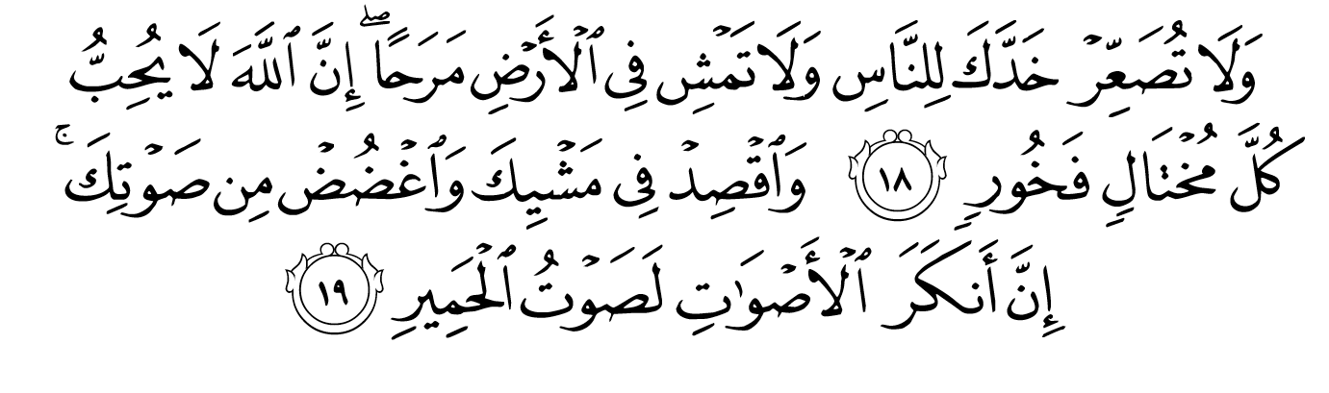
Firman Allah taala
dalam surah Luqman 18-19 :
Maksudnya : "Dan janganlah engkau memalingkan mukamu (kerana memandang rendah) kepada manusia, dan janganlah engkau berjalan di bumi dengan berlagak sombong; sesungguhnya Allah tidak suka kepada tiap-tiap orang yang sombong takbur, lagi membanggakan diri. Dan sederhanakanlah langkahmu semasa berjalan, juga rendahkanlah suaramu (semasa berkata-kata), sesungguhnya seburuk-buruk suara ialah suara keldai".

Slide 21


Bagi menjamin kesejahteraan hidup para remaja pada masa mendatang, pelbagai usaha ke arah peningkatan tahap keagamaan diri mereka perlu digembeling secara bersama,

Slide 22

Samada di peringkat
Keluarga
Masyarakat
Pihak Kerajaan

Slide 23
Pihak masjid dianjurkan
Supaya menyediakan aktiviti-aktiviti yang boleh menarik minat remaja untuk datang ke masjid
Mereka juga akan turut serta menghadiri solat Jemaah dan menghayati kehidupan sebagai seorang muslim

Slide 24

Seruan Khatib
Justeru, marilah sama-sama kita menghayati sejarah kehidupan para sahabat yang mencerminkan syakhsiah remaja muslim sebenar.

Slide 25
Seruan Khatib
Nama-nama seperti Al Hasan dan Al Husain, Abdullah bin Zubair, Ammar bin Yasir, Abdullah bin Abbas, Abdullah bin Umar dan lain-lain perlu ditonjolkan dan diserlahkan sebagai model untuk tatapan dan ikutan generasi muda kita.

Slide 26
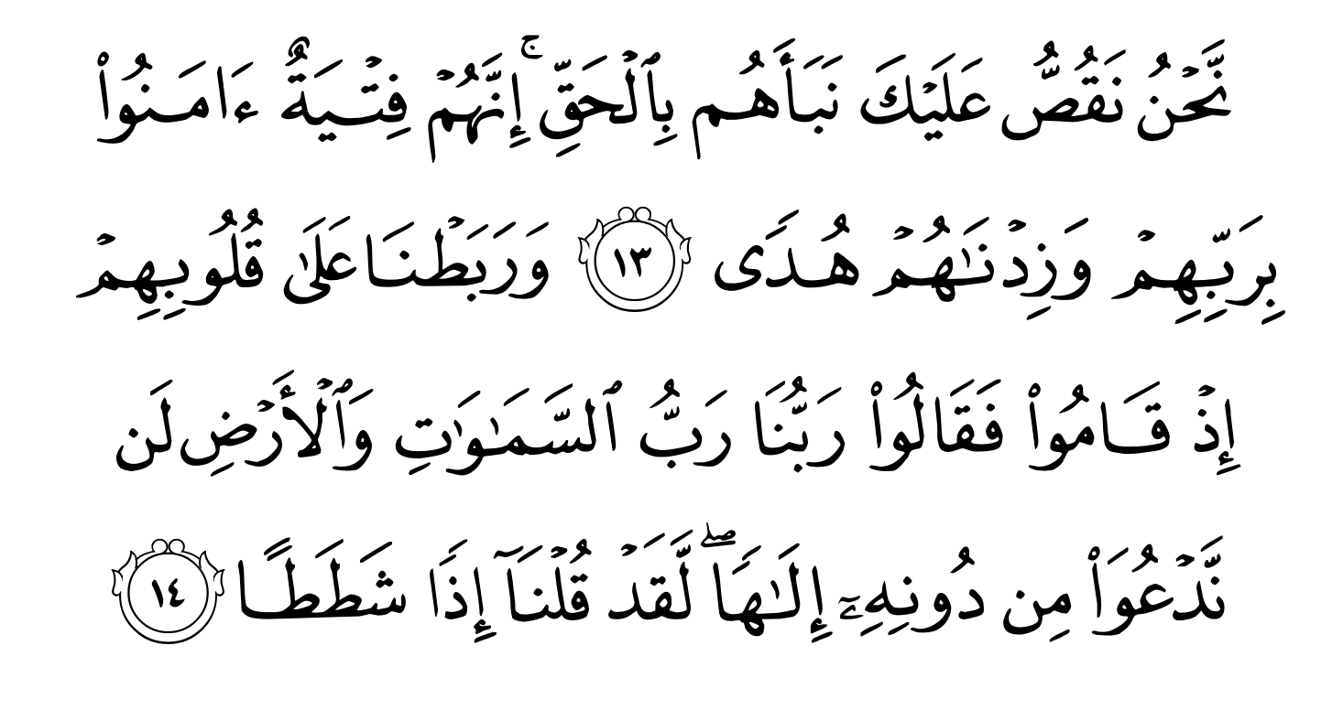
أعُوذُ بِاللهِ مِنَ الشَّيْطَانِ الرَّجِيمِ

Slide 27

Maksudnya : Kami ceritakan kepadamu (wahai Muhammad) perihal mereka dengan benar; sesungguhnya mereka itu orang-orang muda yang beriman kepada Tuhan mereka, dan kami tambahi mereka dengan hidayah petunjuk.Dan Kami kuatkan hati mereka (dengan kesabaran dan keberanian), semasa mereka bangun (menegaskan tauhid) lalu berkata: "Tuhan kami ialah Tuhan yang mencipta dan mentadbirkan langit dan bumi; kami tidak sekali-kali akan menyembah Tuhan yang lain dari padanya; jika kami menyembah yang lainnya bermakna kami memperkatakan dan mengakui sesuatu yang jauh dari kebenaran."
(Surah Al-Kahfi: Ayat 13-14)

Slide 28
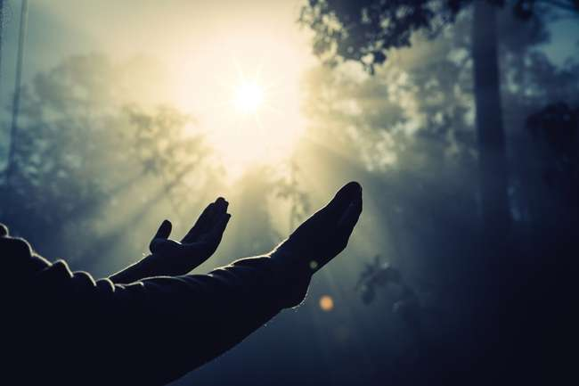
بَارَكَ اللهُ لِيْ وَلَكُمْ فِي الْقُرْآنِ الْعَظِيْمِ،
وَنَفَعَنِيْ وَإِيَّاكُمْ بِمَا فِيْهِ مِنَ الآيَاتِ وَالذِّكْرِ الْحَكِيْمِ،
وَتَقَبَّلَ مِنِّيْ وَمِنْكُمْ تِلاَوَتَهُ إِنَّهُ هُوَ السَّمِيْعُ الْعَلِيْمُ،
أَقُوْلُ قَوْلِيْ هَذَا وَأَسْتَغْفِرُ اللهَ الْعَظِيْمَ لِيْ وَلَكُمْ،
وَلِسَائِرِ المُسْلِمِينَ وَالمُسْلِمَاتِ وَالمُؤْمِنِينَ وَالمُؤْمِنَاتِ،
فَاسْتَغْفِرُوْهُ، إِنَّهُ هُوَ الْغَفُوْرُ الرَّحِيْمُ.

Slide 29
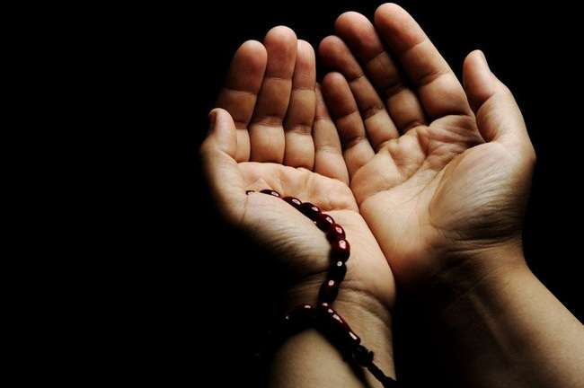
Doa Antara Dua Khutbah
آمِينَ ، يَا مُوَفِّقَ الطَّائِعِينَ
وَفِّقنَا لِطَاعَتِكَ أَجمَعِينَ
وَتُب عَلَينَا وَعَلَى المُسلِمِينَ
وَاغفِر ذَنبَ مَن يَقُولُ: «أَستَغفِرُ اللهَ» العَظِيمَ
وَنَستَغفِرُ اللهَ

Slide 30
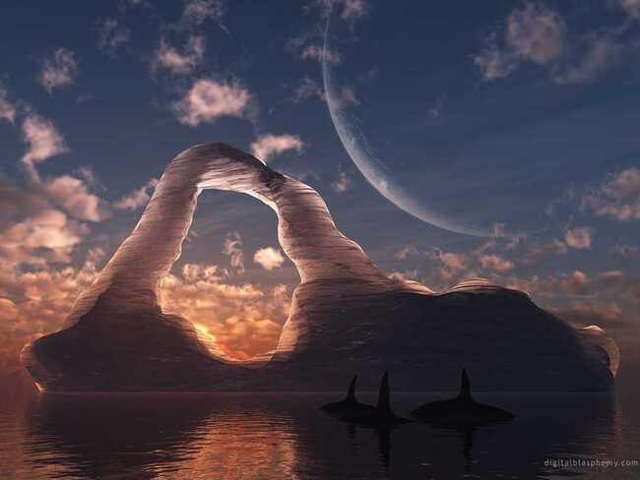



Slide 31
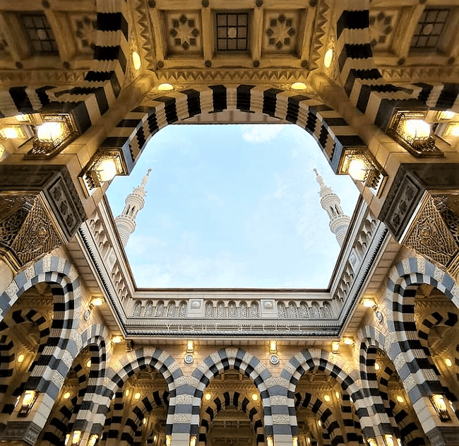

Pujian Kepada Allah S.W.T.
الْحَمْدُ لِلَّهِ
Segala puji-pujian hanya
bagi Allah S.W.T.

Slide 32
Syahadah
وَأَشْهَدُ أَن لآ إِلَهَ إِلاَّ اللهُ وَحْدَهُ لاَ شَرِيْكَ لَهُ، وَأَشْهَدُ أَنَّ سَيِّدَنَا مُحَمَّدًا عَبْدُهُ وَرَسُوْلُهُ.
Dan aku bersaksi bahawa sesungguhnya tiada tuhan melainkan Allah, Yang Maha Esa, tiada sekutu bagi-Nya, dan juga aku bersaksi bahawa junjungan kami (Nabi) Muhammad (S.A.W) hamba-Nya dan rasul-Nya.

Slide 33
Selawat Ke Atas
Nabi Muhammad S.A.W
اللَّهُمَّ صَلِّ وَسَلِّمْ وَبَارِكْ عَلَى سَيِّدِنَا مُحَمَّدٍ، وَعَلَى آلِهِ وَأَصْحَابِهِ أَجْمَعِيْنَ
Ya Allah, cucurilah rahmat, kesejahteraan dan keberkatan ke atas junjungan kami (Nabi) Muhammad (S.A.W) dan ke atas keluarganya dan sekalian para Sahabatnya.

Slide 34
Seruan Takwa
اتَّقُوا اللَّهَ فَقَدْ فَازَ الْمُتَّقُوْنَ
Bertakwalah kepada Allah dengan sebenar-benarnya, sesungguhnya berjayalah orang-orang yang bertaqwa.

Slide 35

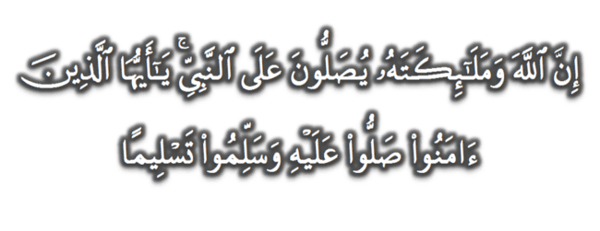
Seruan
Memperbanyakkan ucapan selawat dan salam kepada Rasulullah SAW
(Surah Al-Ahzab : Ayat 56)
“Sesungguhnya Allah Taala Dan Para MalaikatNya Sentiasa Berselawat Ke Atas Nabi (Muhammad).
Wahai Orang-orang Beriman! Berselawatlah Kamu
Ke Atasnya Serta Ucapkanlah Salam Sejahtera Dengan Penghormatan Ke Atasnya Dengan Sepenuhnya”.

Slide 36

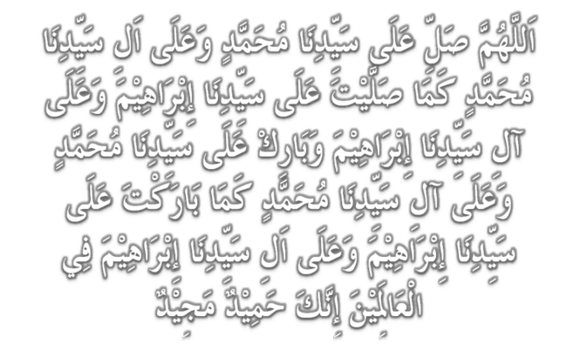
Selawat

Slide 37
DOA
اللَّهُمَّ اغْفِرْ لِلْمُؤْمِنِيْنَ وَالْمُؤْمِنَاتِ، وَالمُسْلِمِيْنَ وَالْمُسْلِمَاتِ الأَحْيَاءِ مِنْهُمْ وَالأَمْوَات،
إِنَّكَ سَمِيْعٌ قَرِيْبٌ مُجِيْبُ الدَّعَوَات.
اللَّهُمَّ ادْفَعْ عَنَّا الْبَلاءَ وَالْوَبَاءَ وَالْفَحْشَاءَ
مَا لا يَصْرِفُهُ غَيْرُكَ

Slide 38
DOA
اللَّهُمَّ إِنَّا نَعُوذُ بِكَ مِنَ البَرَصِ وَالْجُنُونِ وَالْجُذَامِ وَمِن سَيِّئِ الأَسْقَامِ.
اللَّهُمَّ اشْفِ مَرْضَانَا وَارْحَمْ مَّوْتَانَا، وَالْطُفْ بِنَا فِيمَا نَزَلَ بِنَا

Slide 39


Ya Allah…
Peliharakanlah
Kebawah Duli Yang Maha Mulia Raja Kami
Al-Wathiqu Billah Sultan Mizan Zainal Abidin Ibni Al-Marhum Sultan Mahmud
Al-Muktafi Billah Shah,
Limpahkanlah RahmatMu Untuk Baginda,
Juga Untuk Sultanah Nur Zahirah
Sultanah Terengganu
Dan Peliharakanlah Putera Puteri,
Ahli Keluarga, Keturunan dan Kerabat Baginda

Slide 40
Ya Allah…
Peliharakanlah Para Ulama’,
Semua Pembesar, Hakim-Hakim,
Pegawai Kerajaan dan Rakyat Jelata Baginda
Dari Kalangan Orang Islam dan
Mereka Yang Beriman Lelaki dan Perempuan
Di Dunia dan Akhirat Dengan Segala RahmatMu,
Wahai Allah Yang Maha Penyayang.
Ya Allah…
Peliharakanlah Juga Raja Muda Kami
Tengku Muhammad Ismail Ibni
Al-Wathiqu Billah Sultan Mizan Zainal Abidin

Slide 41
DOA …
Ya Allah, Ya Rahman, Ya Rahim
Perbaikilah hubungan di antara kami dengan penuh kasih sayang. Anugerahkanlah kami dengan kesihatan dan kesejahteraan. Kurniakanlah kepada kami nikmat keamanan dan keselamatan yang berterusan.

Slide 42
DOA …
Ya Allah,
Limpahkanlah dalam kehidupan keluarga kami ketenangan dan kebahagiaan. Semaikanlah semangat muafakat dalam kejiranan dan qaryah kami. Suburkanlah para belia dan remaja kami jiwa yang mantap, iman yang teguh, ilmu yang bermanfaat dan akhlak yang mulia. Jauhkanlah mereka dari perkara-perkara yang boleh menjatuhkan maruah diri, keluarga dan negara.

Slide 43
DOA …
Ya Allah,
Kami pohon kehadrat-Mu agar mantapkanlah pegangan kami menurut ajaran Ahli Sunnah Wal Jamaah dan peliharalah kami daripada amalan dan akidah yang menyeleweng dan sesat. Bukakanlah hati kami untuk mendirikan solat fardu lima waktu, menunaikan zakat dan kefarduan yang lain.

Slide 44
DOA …
Berkatilah hidup orang-orang yang menunaikan zakat dan menyayangi fakir miskin serta mereka yang menginfakkan harta untuk pembangunan umat Islam Terengganu.

Slide 45
DOA …
Ya Allah,
Jadikanlah negeri Terengganu, negeri yang aman dan damai. Bukakanlah pintu-pintu rezeki dari segala penjuru. Jaukanlah negeri kami ini dan negara umat Islam seluruhnya dari segala malapetaka, musibah dan apa jua kemurkaanMu. .
Amin Ya Rabbal alamin.

Slide 46
DOA PENUTUP…
رَبَّنَا آتِنَا فِي الدُّنْيَا حَسَنَةً وَفِي الآخِرَةِ حَسَنَةً
وَقِنَا عَذَابَ النَّارِ
Kurniakanlah Kepada Kami Kebaikan Di Dunia Dan Kebaikan Di Akhirat Serta Hindarilah Kami Dari Seksaan Neraka
وَصَلَّى اللهُ عَلىَ سَيِّدِنَا مُحَمَّدٍ وَعَلىَ آلِهِ وَصَحْبِهِ وَسَلَّمْ.
وَالْحَمْدُ للهِ رَبِّ الْعَالَمِيْنَ

Slide 47
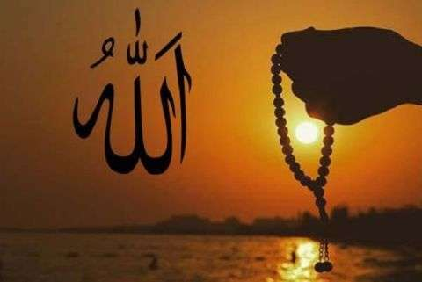
عِبَادَ اللهِ!
اُذْكُرُوْا اللهَ الْعَظِيْمَ يَذْكُرْكُمْ،
وَاشْكُرُوْهُ عَلَى نِعَمِهِ يَزِدْكُمْ،
وَلَذِكْرُ اللهِ أَكْبَرُ، وَاللهُ يَعْلَمُ مَا تَصْنَعُوْنَ

Slide 48
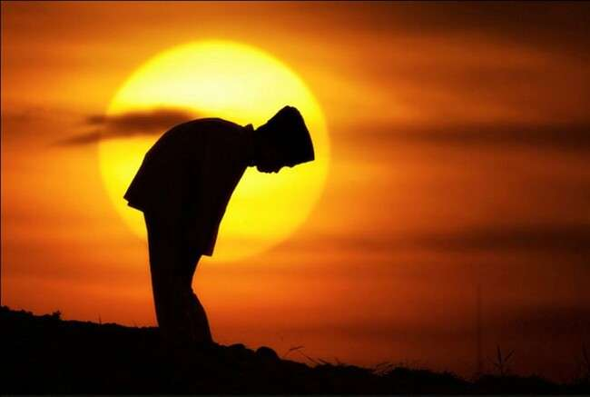
قُوْمُوْا إِلَى صَلاتِكُمْ،
يَرْحَمْكُمُ الله

